Slide 1
第 2 章 测 量 技 术 基 础
本节内容：
1. 测量的基本概念
2. 计量器具与测量方法
量块（重点掌握）
Notes:
机器或仪器的零、部件加工后是否符合设计图样的技术要求，需要经过测量来判定。本节讲述内容为测量的基本概念及计量器具与测量方法

Slide 2
2.1 测量的基本概念
2.1.1 测量、检验与检定
1. 测量
确定被测量 x 数值大小的过程。
Notes:
确定被测量数值大小的过程称为测量，用公式表示为被测量与测量单位比值

Slide 3
2. 测量的四要素
完整的几何量测量应包括以下四个要素。
（1） 被测对象 x —几何参数（长度、角度、几何误差、表面粗糙度轮廓、键、螺纹、齿轮等典型零件的各个几何参数）
（2）计量单位 — 长度(m, mm, μm, nm)；角度 [rad, μrad, (°)，(')，(")]
（3）测量方法 — 测量时所采用的测量原理、计量器具和测量条件的综合，即获得测量结果的方式。
（4）测量精度 — 测量结果与真值相一致的程度。测量精度的高低用测量极限误差或测量不确定度表示。测量结果应包括测量值和测量极限误差。
Notes:
完整的几何量测量应包括以下四个要素。被测对象，计量单位，测量方法，测量精度。被测对象指的是需测量的几何参数，如长度、角度、误差、表面粗糙度等；计量单位指测量的量值所用的单位，如长度，角度等；测量方法即测量所采用的测量原理、计量器具和测量条件等；测量精度即测量结果与真值相一致的程度。

Slide 4
3. 检验和检定
检验是判断被检对象是否合格的过程。不要求出实际测量值。一般用量规、样板等专用定值量具来判断被检对象的合格性。例如用光滑极限量规来检验孔和轴。
检定是指为评定计量器具的精度指标是否合乎该计量器具的检定规程的全部过程。
例如用量块来检定千分尺的精度指标。

Slide 5
2.1.2 测量基准和尺寸传递系统
长度尺寸基准和传递系统
(1) 长度单位 — m, mm，μm，nm
过渡到
(2) 长度基准 —
实物基准
自然基准
1 m =
1983年（光在真空行程的长度）

Slide 6
2.1.2 测量基准和尺寸传递系统
(3) 长度尺寸传递系统
主基准（副基准）
工作基准
工作器具
被测对象
尺寸传递系统
主基准 ——
国际基准、国家基准。
副基准 ——
为了复现“m” , 需建立的副基准。
Notes:
保证零件在国际、国内具有互换性，必须保证量值的统一，因此，需要建立一套从长度的最高基准到被测零件的严密的尺寸传递系统。

Slide 7
2.1.2 测量基准和尺寸传递系统
(3) 长度尺寸传递系统
工作基准——
经过与国家基准或副基准比对，用来检定较低准确度的基准，或检定工作器具用的计量器具。
例如量块、标准线纹尺等。
工作器具——
测量零件所用的计量器具。
如千分尺 、比较仪、测长仪等。
被测对象 ——

Slide 8
2.1.3 定值长度的基准
量块——长度基准
(1) 量块是一种无刻度的标准端面量具
17套
成套量块的尺寸（摘自GB/T6093—2001中：第1套）
套别
总块数
级别
尺寸系列/mm
间隔/mm
块数
1
91
0，1
0.5
1
1.001，1.002，…，1.009
1.01，1.02，…，1.49
1.5，1.6，…，1.9
2.0，2.5，…，9.5
10，20，…，100
——
——
0.001
0.01
0.1
0.5
10
1
1
9
49
5
16
10
Notes:
量块按一定的尺寸系列成套生产。国家规定了17套量块。

Slide 9
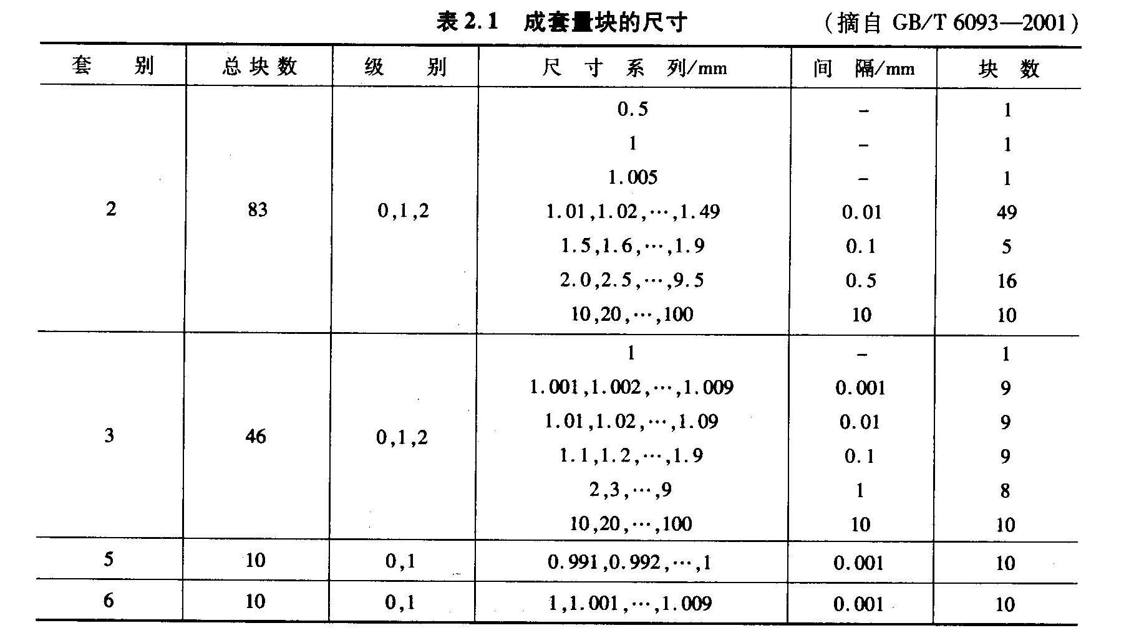
成套量块

Slide 10
(2) 量块的组合方法
应用时，用最少的块数组合所需的尺寸。
如需组合51.995的尺寸, 参照组合如下
51.995 需要的量块尺寸
1.49
1.005
40
9.5
…………第一块
…………第二块
…………第三块
51.995
…………第四块
一般不超过四块。

Slide 11
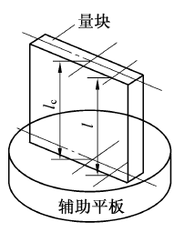
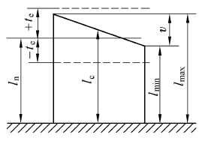
(3) 有关量块的精度术语
① 量块长度 l
量块
② 量块的中心长度 l_{c}
③ 量块标称长度 l_{n}
④ 任意点的量块长度偏差 e
l_{c}
l
辅助平板
Notes:
量块长度是指量块一个测量面上的任意点到与其相对的另一测量面相研合的辅助平板表面之间的垂直距离 l 。
量块中心长度 是指对应于量块未研合测量面中心点的长度l_{c}。
量块标称长度l_{n}是指在量块上，用以表明其与主单位(m)之间关系的量值（量块长度的示值）。
任意点的量块长度偏差是指任意点的量块长度与标称长度的代数差。即 e = l – l_{n}

Slide 12
(4) 量块的精度等级
① 量块分级
高
低
按量块的制造精度分五级：K、0、1、2、3级
② 量块分等
按量块的检定精度分五等：1、2、3、4、5等
按级使用
标称长度l_{n}
量块的使用可分
按等使用
实际中心长度l_{c}
量块按等使用比按级使用的测量精度高
Notes:
为了满足工程上的实际需要，国家标准对量块规定了5个精度等级。 按级使用时，是以量块的标称长度l_{n}为工作尺寸，不计量块的制造误差和磨损误差。按等使用时，是以量块经检定后给出的实际中心长度l_{c} 尺寸为工作尺寸。它排除了制造误差的影响，提高了测量精度。

Slide 13
2.2 计量器具和测量方法
2.2.1 计量器具及其分类
计量器具为测量仪器和测量工具的统称。
1. 计量器具分类
基准量具
通用计量器具
按其原理、结构和用途分为:
极限量规类
检验夹具

Slide 14
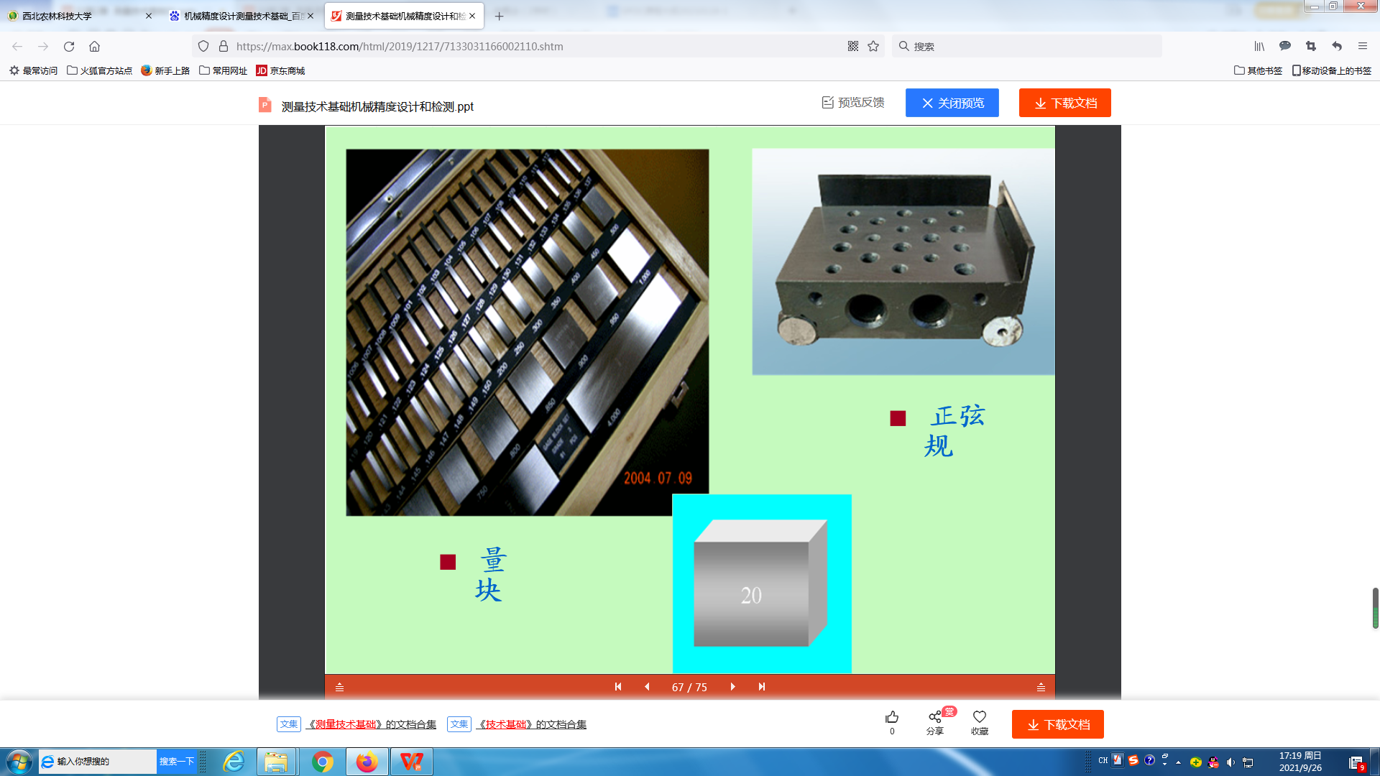
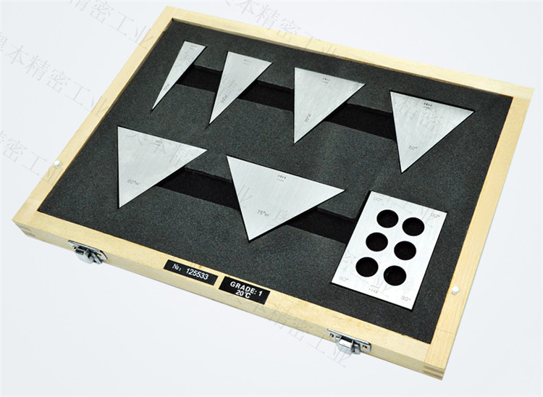
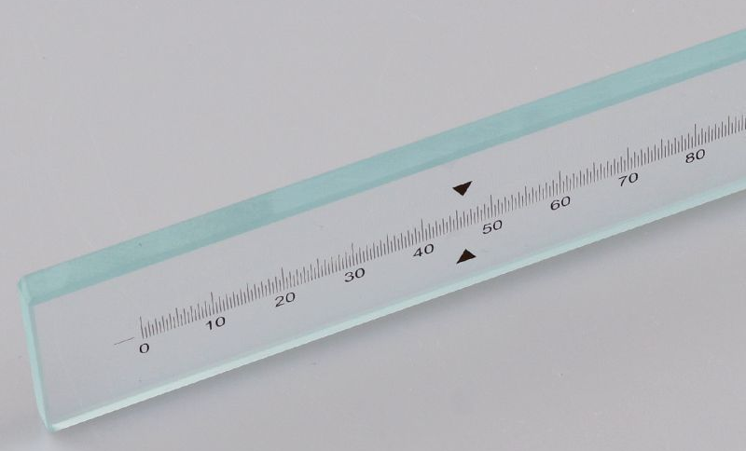
1. 计量器具分类
(1) 基准量具
定值基准量具，如量块、 角度块。
基 准
分：
量 具
变值基准量具，如线纹刻线尺等。
量块
角度块
线纹刻线尺
Notes:
用来校对或调整计量器具，或者作为标准尺寸进行校对测量的量具。

Slide 15
1. 计量器具分类
(2) 通用计量器具
① 游标类量具——如游标卡尺等。
② 微动螺旋类量具——如千分尺等。
③ 机械比较仪——如齿轮杠杆比较仪等。
④ 光学量仪——如光学计、光学测角仪等。
按其原
理可分：
⑤ 气动量仪——如浮标式气动量仪的。
⑥ 电动量仪——如电动轮廓仪等。
⑦ 微机化量仪（机电一体化量仪）——
如微机控制的数显测量仪:数显光学计、数显测长仪、三坐标测量机等。
Notes:
将被测量转换成可直接观测的示值或等效信息的测量工具。

Slide 16
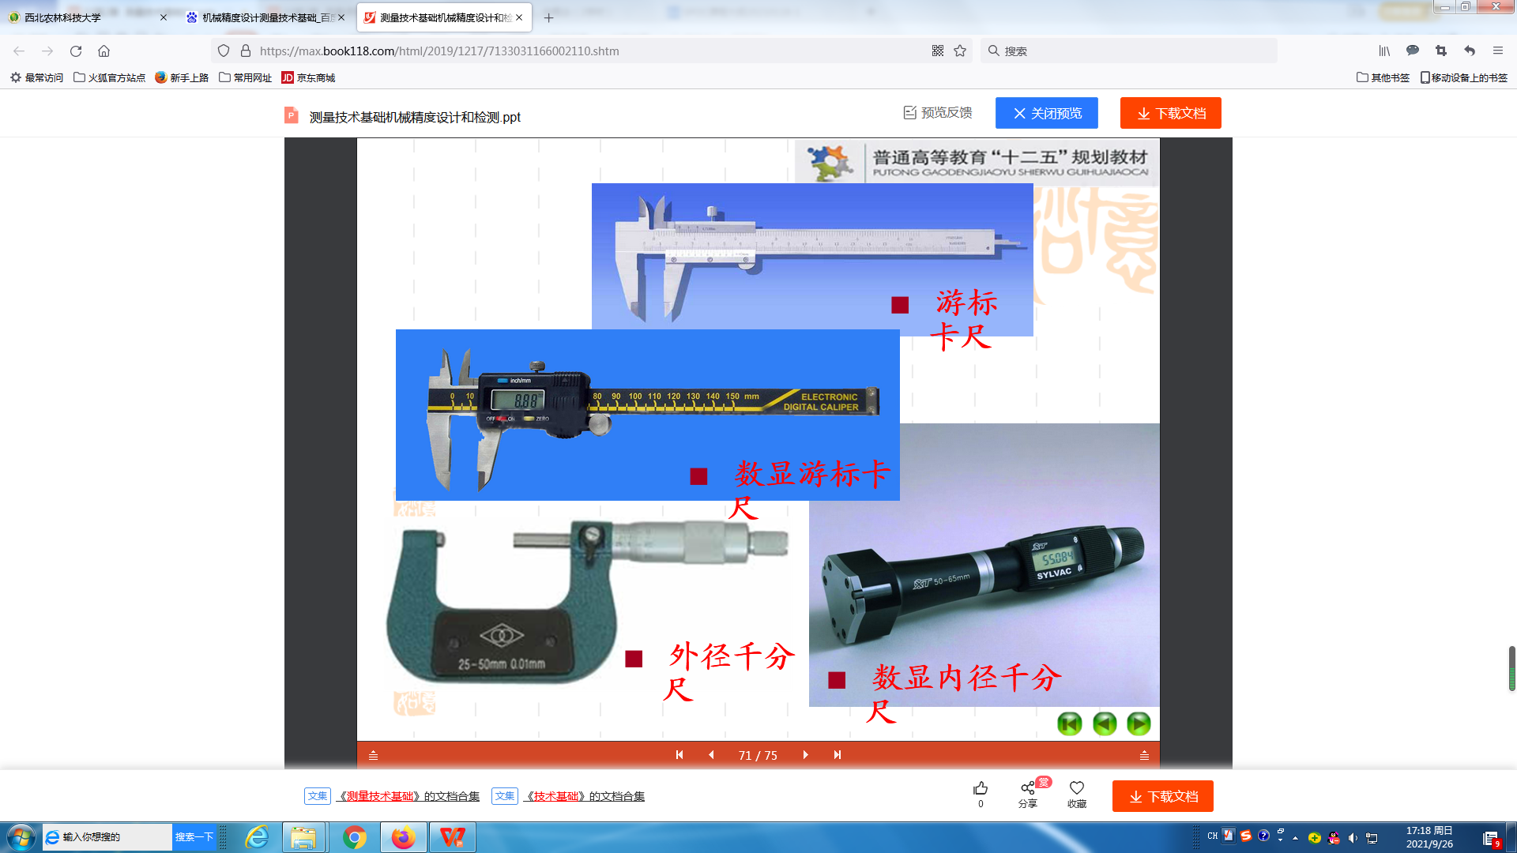
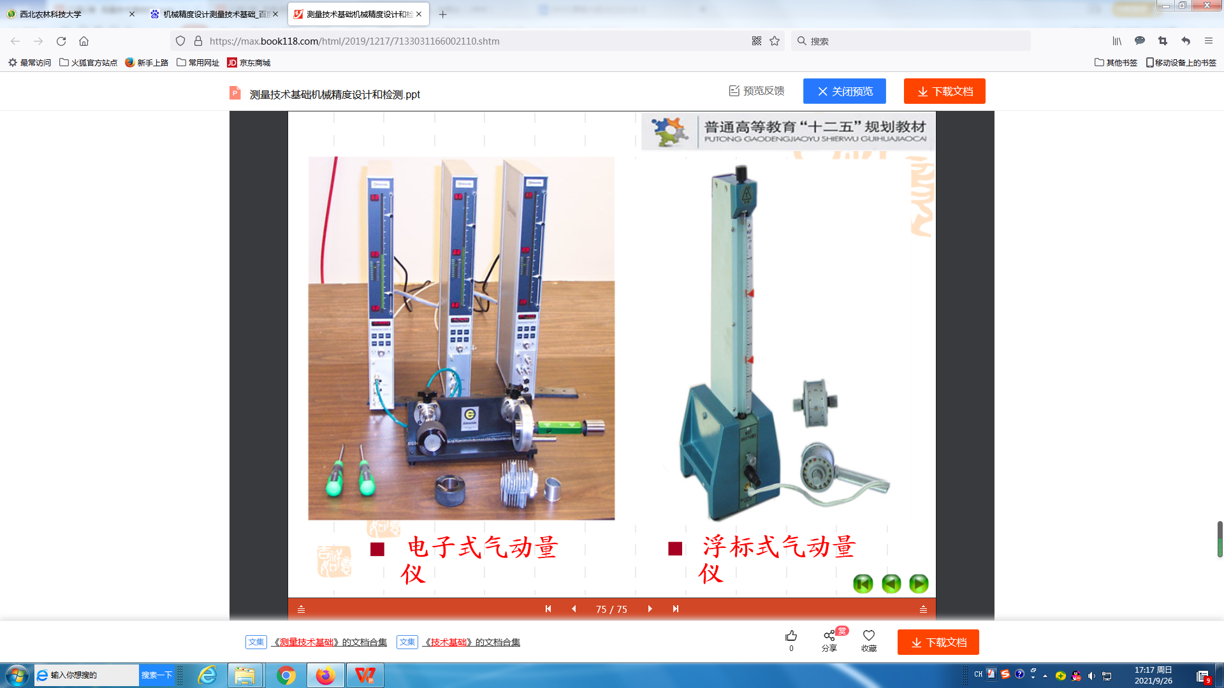
1. 计量器具分类
浮标式气动量仪
游标卡尺
数显游标卡尺
外径千分尺
数显内径千分尺

Slide 17
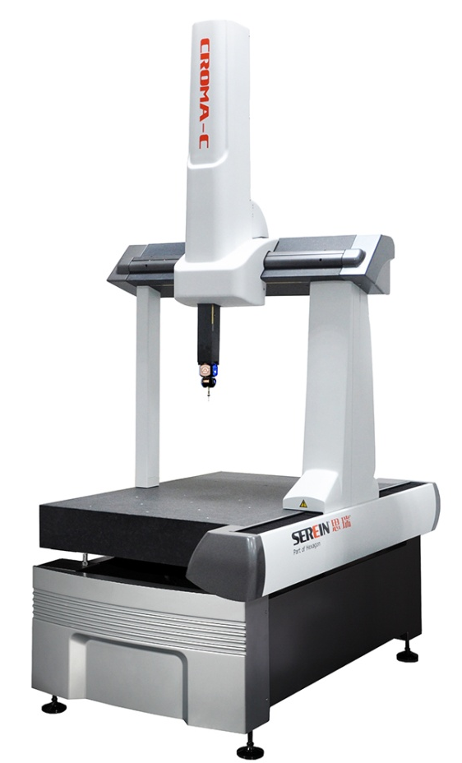
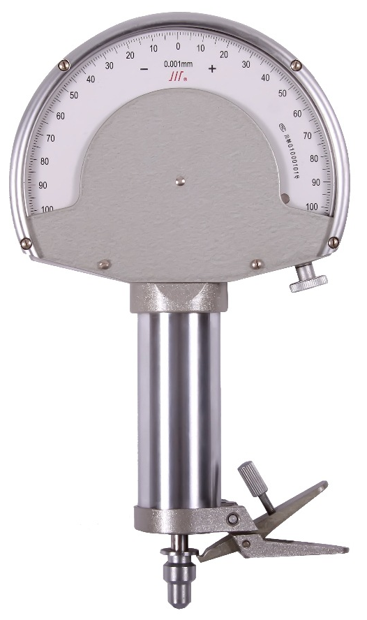
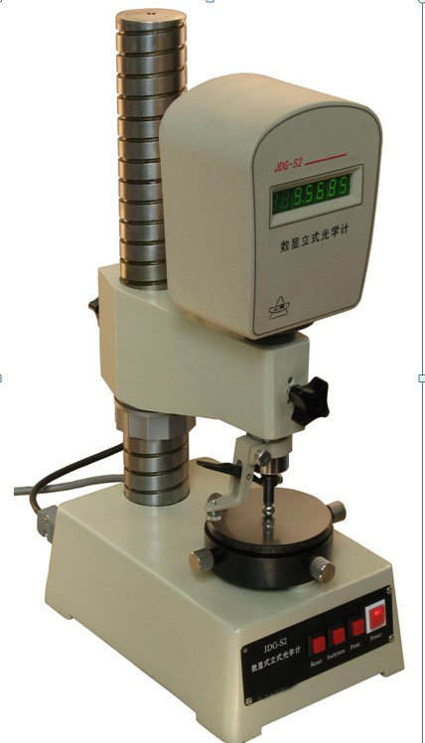
1. 计量器具分类
杠杆齿轮比较仪
数显光学计
三坐标测量机

Slide 18
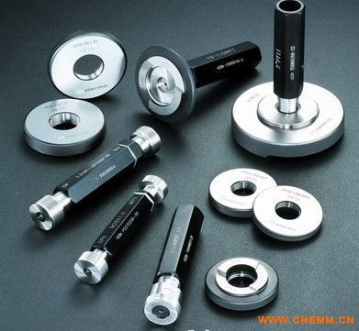
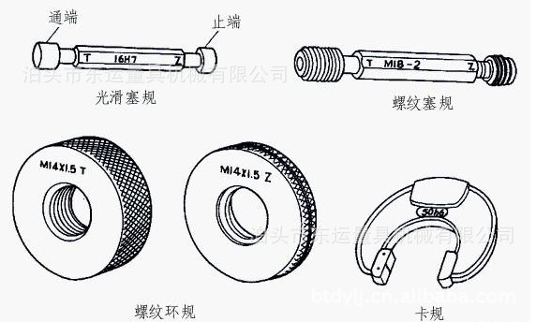
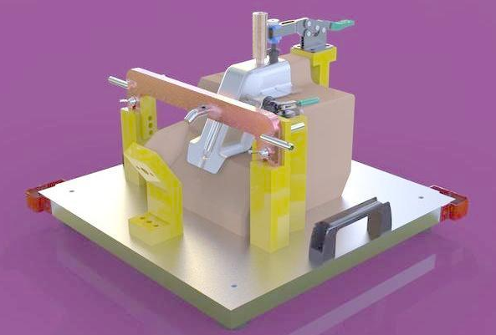
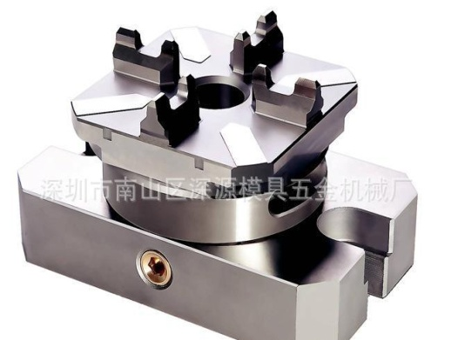
1. 计量器具分类
(3) 极限量规类
光滑极限量规、螺纹量规、
功能量规等。
(4) 检验夹具
一种专用的检验工具
Notes:
没有刻度（线）的用于检验被测量是否处于给定的极限偏差之内的专用量具。
一种专用的检验工具，它与相应的计量器具配套使用时，可方便地检验出被测件的各项参数。

Slide 19
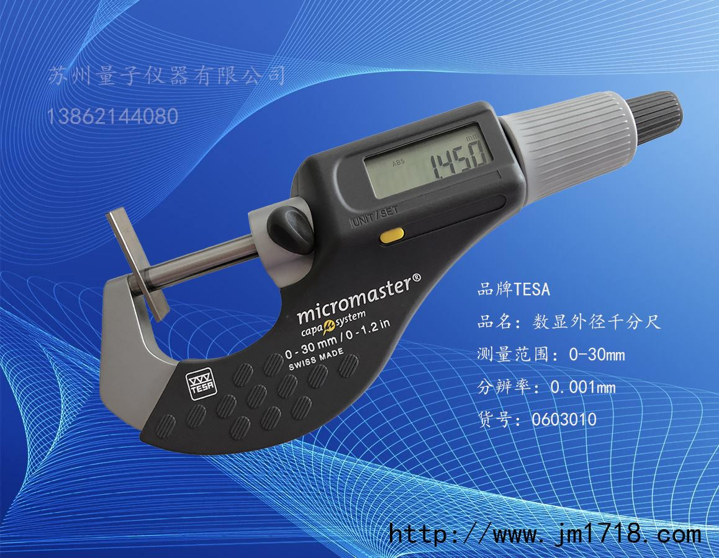
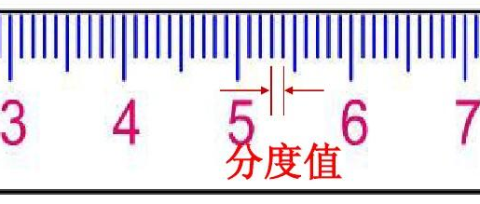
2. 计量器具的度量指标
(1) 分度值(i)与分辨率
分度值: 计量器具的刻尺或度盘上相邻两刻线所代表的量值之差。
分辨率0.001mm
分辨率：对于数字显示的仪器，表示最末一位数字间隔所代表的量值之差。
量仪的分度值和分辨率越小，其精度越高。
Notes:
分度值：指每一刻度间距代表的量值，是计量器具能指示的最小单位。

Slide 20
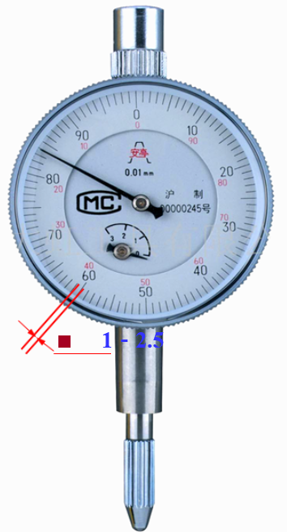
2. 计量器具的度量指标
(2) 刻度间距（a）
为便于估读，其值为0.75~2.5mm。
(3) 示值范围
(4) 测量范围
例如某一千分尺的测量范围为25~50mm。
0.75 -2.5
(5) 灵敏度 （k）
(6) 灵敏限（灵敏阈）
灵敏限越小，计量器具精度越高。
Notes:
（2）刻度间距指相邻两刻线中心之间的距离和圆弧长。
（3）示值范围指标尺所指示或显示的最低值到最高值的范围。
（4）测量范围在允许误差范围内，测量器具所能测量零件的下限值到上限值的范围。
(5) 灵敏度 （k）计量器具示值装置对被测量变化的反应能力。
(6) 灵敏限（灵敏阈）能引起计量器具示值可能觉察变化的被测量的最小变化值。

Slide 21
2. 计量器具的度量指标
(7) 测量力 计量器具与被测表面的接触力。
(8) 示值误差 计量器具的示值与被测量真值之差。
(9) 示值变动性 多次重复测量读数的最大变动量。
(10) 回程误差（滞后误差）往返两个方向测量的示值变化量。
(11) 修正值 用代数法加到测量结果上的值。
(12) 不确定度 对被测量量值不能确定的程度。
Notes:
(7)在测量过程中，计量器具与被测表面的接触力。
(8)计量器具的示值与被测量真值之差。计量器具允许值可以从使用说明书或检定规程中查得，也可以用标准件检定出来。
(9)示值变动性是指在测量条件不变的情况下，对同一被测量进行多次重复测量读数时（5~10次），其读数的最大变动量。
(10)回程误差是指在相同测量条件下，对同一被测量进行往返两个方向测量时，测量器具的示值变化量。
(11)修正值是指为了消除或减少系统误差，用代数法加到测量结果上的值。如已知某千分尺的零位误差为+0.01mm, 则其零位的修正值为-0.01mm。若测量时千分尺读数为20.04mm，则该被测件的测量结果为20.04+（-0.01）=20.03
(12)不确定度是指由于测量误差的存在而对被测量量值不能确定的程度。计量器具的不确定度是一项综合精度指标。它包括测量器具的示值误差、示值变动性、回程误差、灵敏限以及调整时用的标准件误差等。不确定度用误差界限表示。例如分度值为0.01的千分尺，在车间条件下，测量范围为0~50mm，其不确定度为±0.004mm。

Slide 22
2.2.3 测量方法分类及其特点
按测量值获得方式的不同，测量方法可分为：
1. 绝对测量和相对(比较)测量法
（1）绝对测量法
绝对测量法
Notes:
在计量器具的示数装置上可表示出被测量的全值。例如用测长仪测量零件

Slide 23
(2) 相对测量法
被测件的尺寸
= 标准件的尺寸+指示表的示值（代数和）
相对测量法
Notes:
图为机械比较仪测量轴径。先用与轴径公称尺寸相等的量块（或标准件）调整比较仪的零位，然后再换上被测件，指示表的示值为被测件相对标准件的偏差值。在计量器具的示数装置上只表示出被测量相对已知标准量的偏差值，即测出的值为尺寸实际的偏差。

Slide 24
2. 直接测量和间接测量法
（1）直接测量法
（2）间接测量法——测得的量与被测量有函数关系的其他量，再通过函数关系式求出被测量。
如图所示测 R:
通过测量 s、h
间接测量法
Notes:
直接测量法——用计量器具直接测量被测量的整个数值或相当于标准量的偏差。

Slide 25
3. 单项测量和综合测量法
（1）单项测量法——对被测件的个别参数分别进行测量。
例如，用工具显微镜对外螺纹(量规)的单一中经、螺距和牙侧角分别进行测量。
（2）综合测量法——对被测件某些相关联参数的综合效果进行检验，以判断综合结果是否合格。
例如，用螺纹量规通规检验普通螺纹的单一中经、螺距和牙侧角实际值的综合结果是否合格。

Slide 26
4. 静态测量和动态测量法
（1）静态测量法
对被测件在静止状态下进行的测量，被测件与测量头相对静止。例如用齿距仪测量齿轮的齿距偏差。
（2）动态测量法
对被测件在其运动状态下进行测量，被测件与测量头有相对运动。例如用齿轮双面啮合测量仪测量齿轮的径向综合偏差。

Slide 27
5. 接触测量和非接触测量法
（1）接触测量法——计量器具的测头与被测件表面相接触的测量。例如用电动轮廓仪测量表面粗糙度轮廓。
（2）非接触测量法——计量器具的测头与被测表面不接触的测量。例如与双管显微镜测量表面粗糙度轮廓最大高度Rz。

Slide 28
6. 等精度测量和不等精度测量法
（1）等精度测量法
在测量过程中，影响测量精度的各因素不改变。
例如测量环境、人员、仪器及测量方法等都不变的情况下，对同一被测量进行次数相等的重复测量。
（2）不等精度测量
在测量过程中，影响测量精度的各因素全部或部分改变。
例如在其他条件不变的情况下，改变重复测量的次数，使取得的算术平均值的精度有所不同。

